Slide 1
在安卓手机上打造瑰丽的光影世界
基于Android的OpenGL ES 2.0开发
Presented by 胖胖小

Slide 2
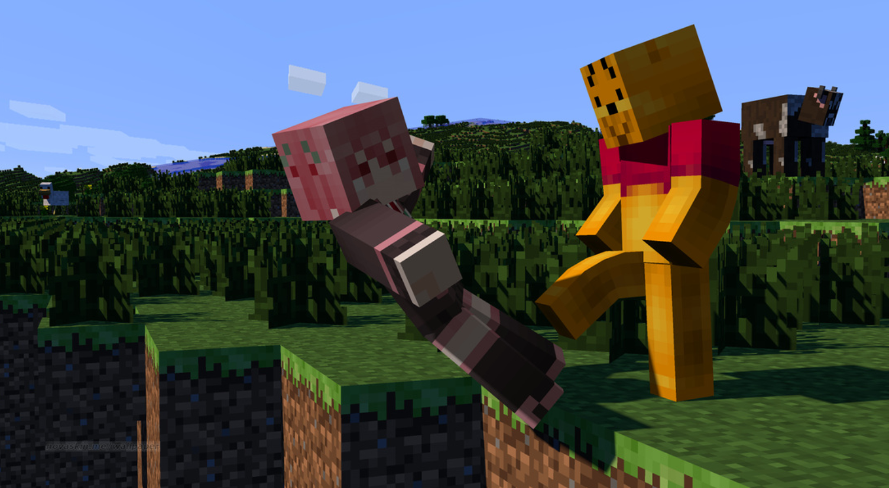
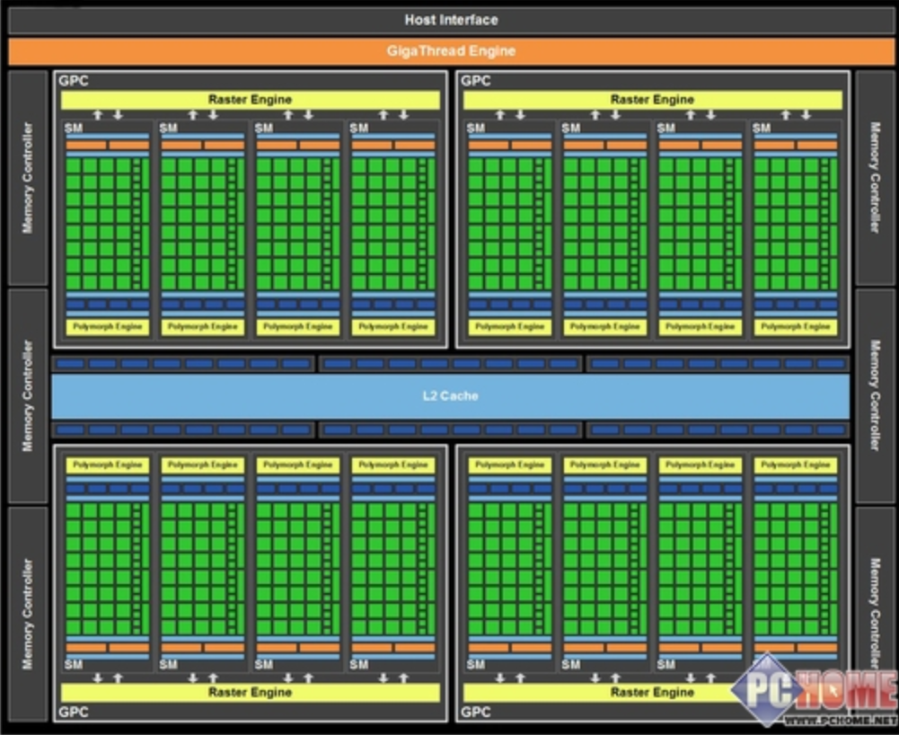

学习OpenGL ES的目的(1)
构建属于自己的三维世界
了解显卡, 不一样的超并行计算架构
好看，炫目，夺人眼球！

Slide 3

学习OpenGL ES的目的(2)
满满的干货
什么是干货？ 人无我有，人有我新！
显卡编程，有几个人会？你听说过周围有人会吗？

Slide 4

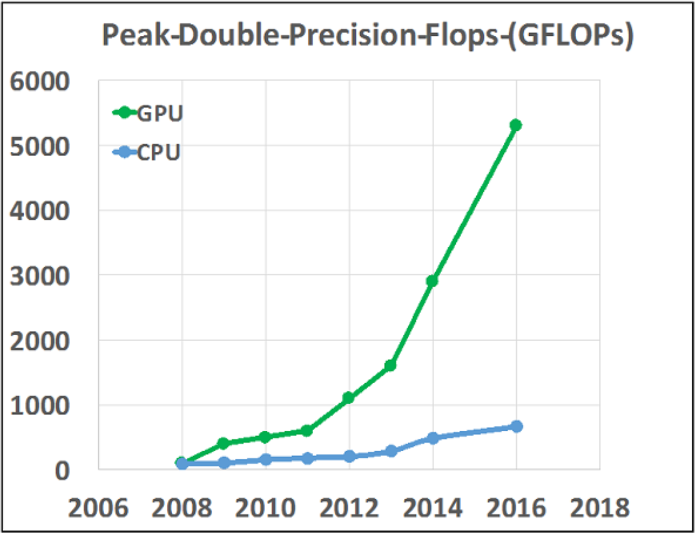
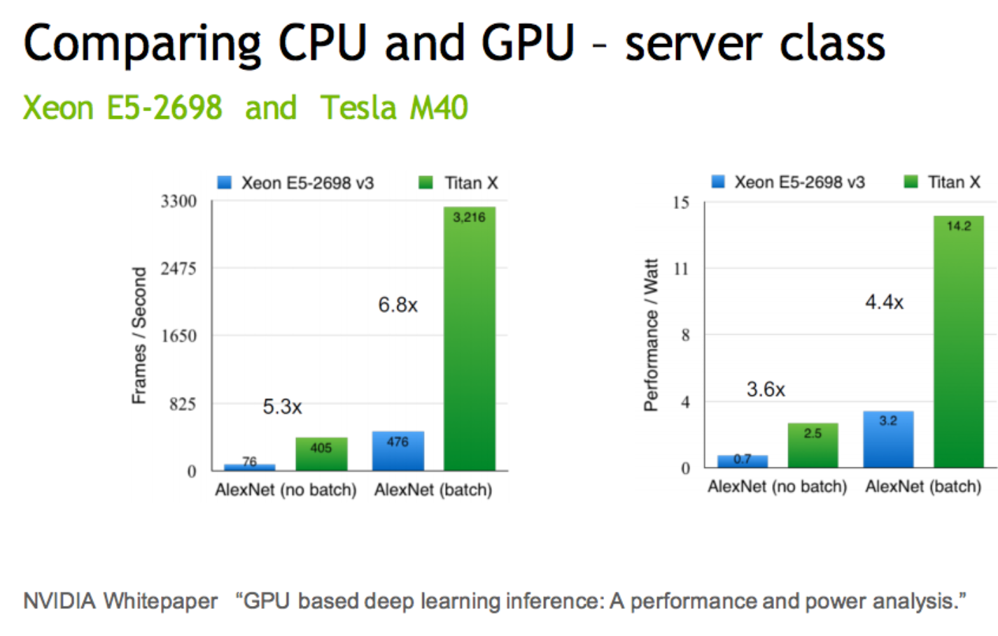
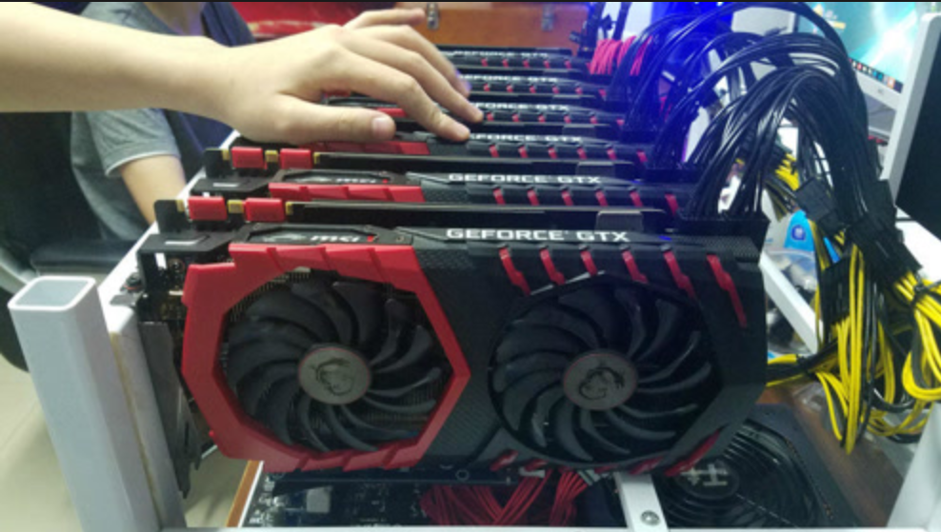
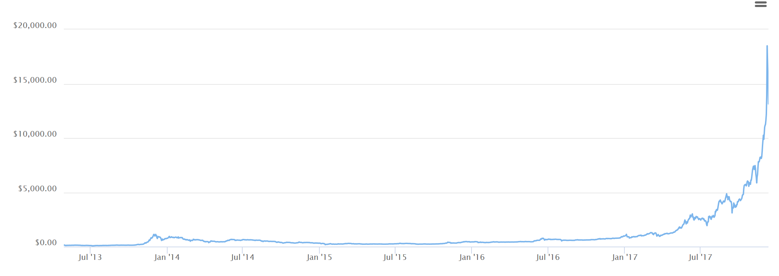
学习OpenGL ES的目的(3)
21世纪什么最赚钱？
游戏 (腾讯王者荣耀)
人工智能,深度学习
Bitcoin挖矿

Slide 5

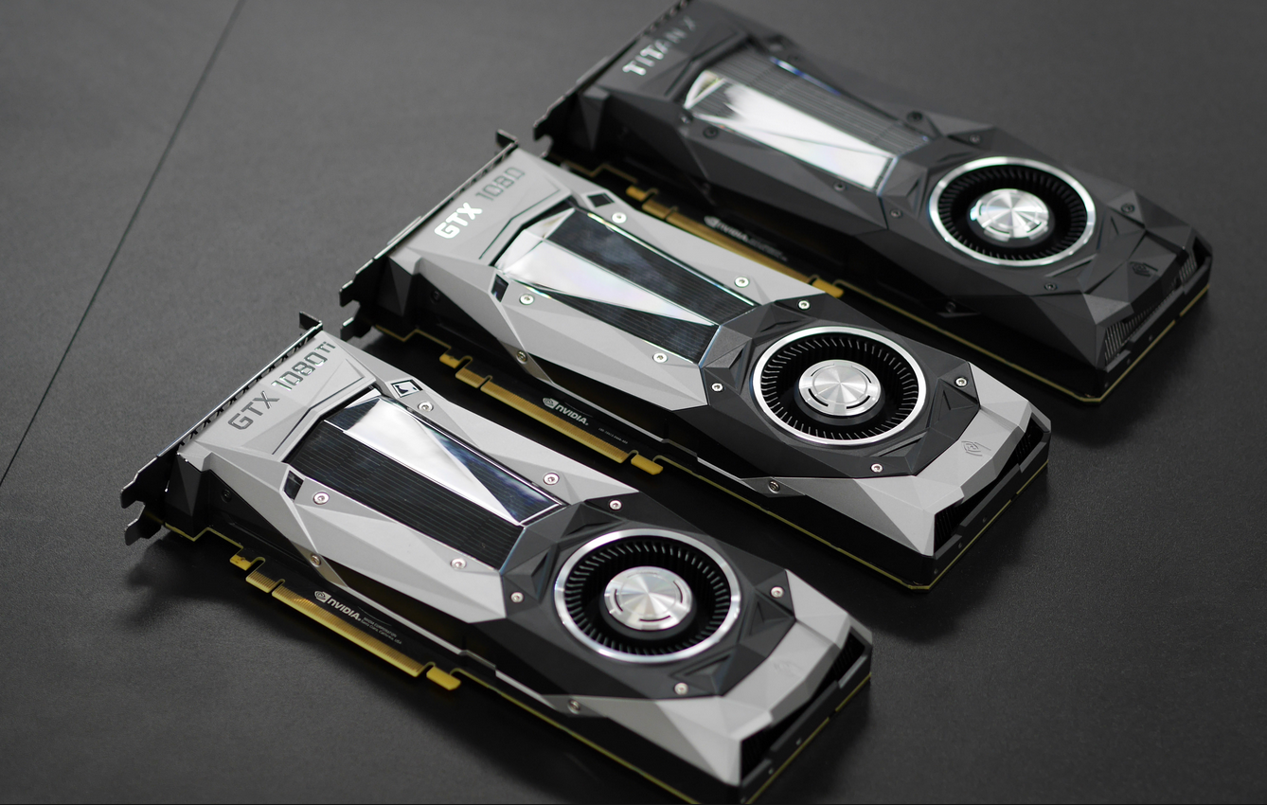
学习OpenGL ES的目的(3)
显卡！ 显卡！ 显卡！
显卡的时代已经来临，显卡编程助力你走上人生巅峰

Slide 6
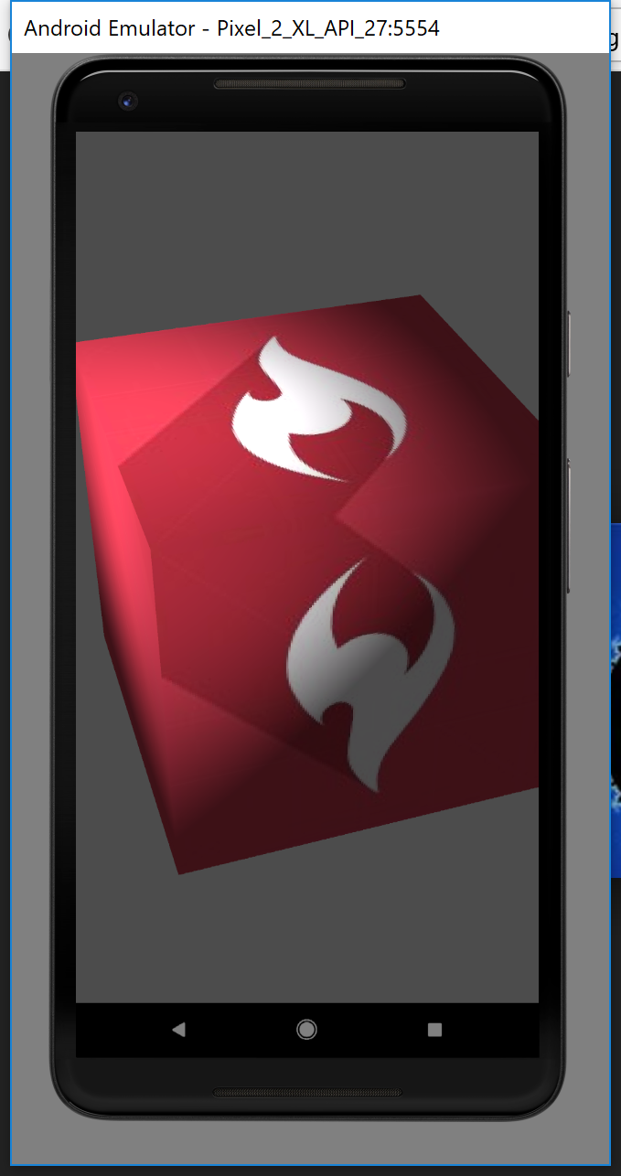
本门课程概览(1)
OpenGL介绍、环境搭建及简单几何体渲染
基础光照、纹理、基本交互

Slide 7
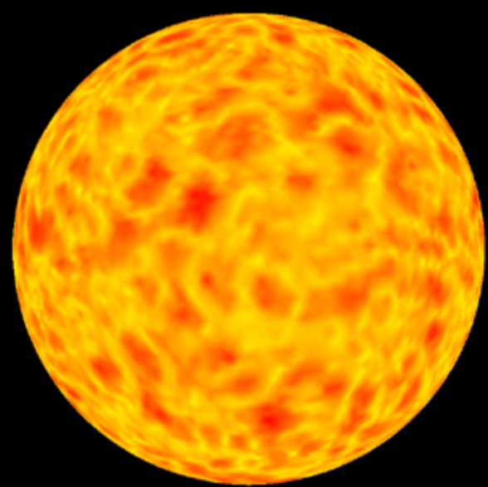
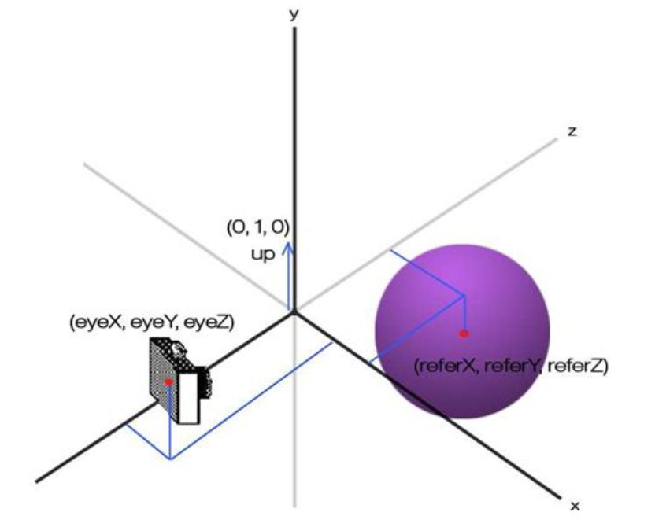
本门课程概览(2)
Shading language入门/简单过程纹理原理及实现
仿射变换初步/物理基础初步

Slide 8
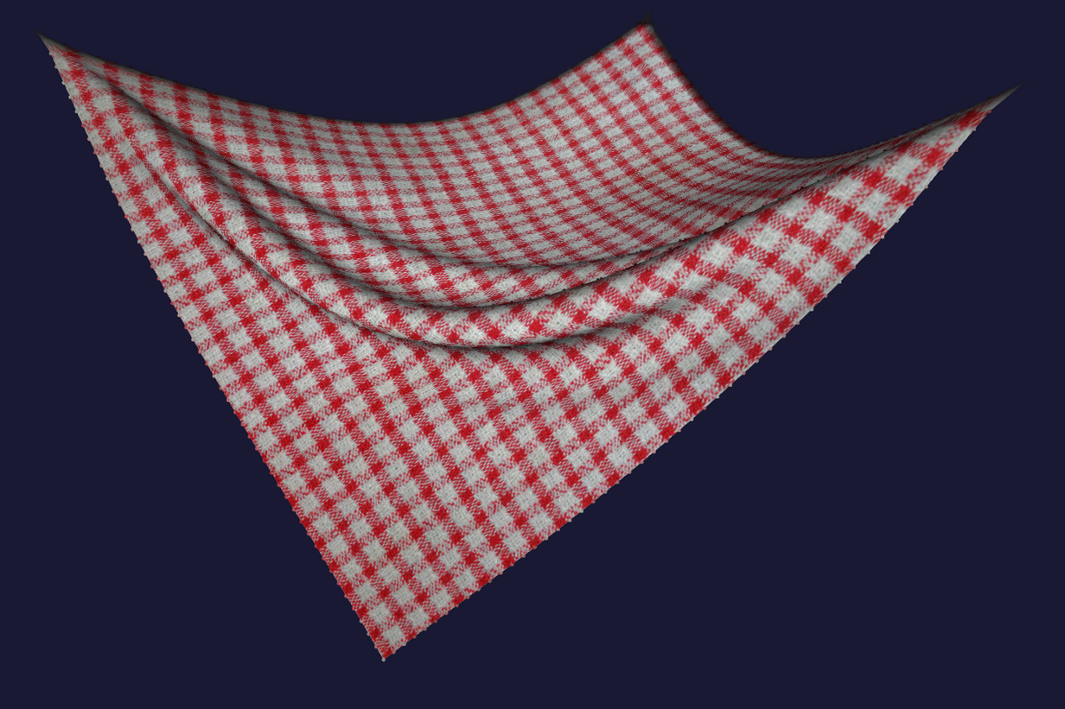


本门课程概览(3)
物理模拟进阶—粒子系统/布料模拟，水体模拟
复杂几何体渲染

Slide 9
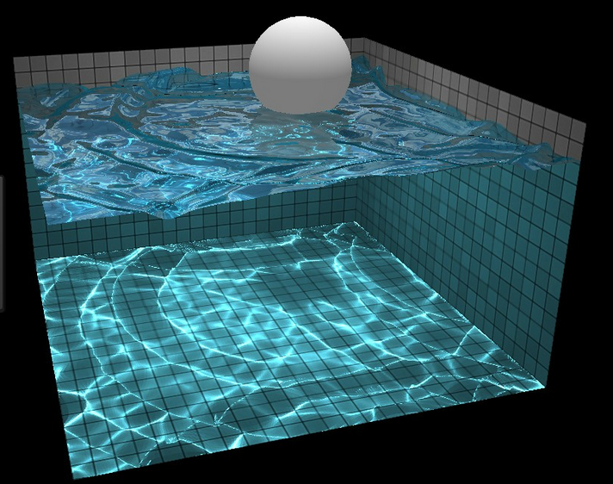
本门课程概览(4)
复杂光照实现
阴影
反射/折射
Caustics
综合案例-- http://madebyevan.com/webgl-water/

Slide 10





OpenGL与OpenGL ES历史及简介
Notes:
https://en.wikipedia.org/wiki/OpenGL_ES
https://en.wikipedia.org/wiki/OpenGL
https://www.khronos.org/vulkan/
https://www.youtube.com/watch?v=Xc8AX82HFOs

Slide 11
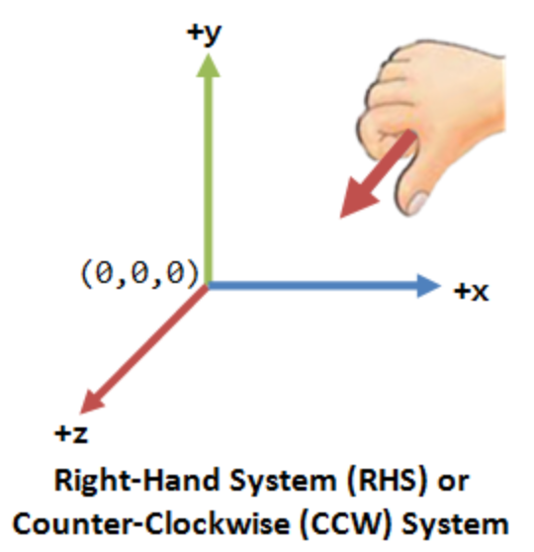
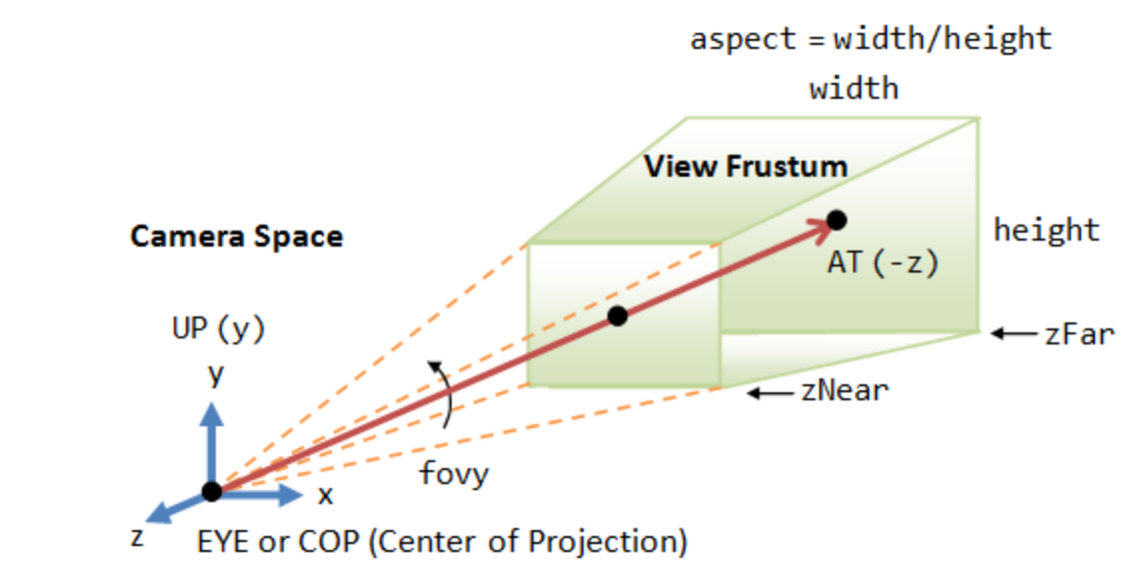
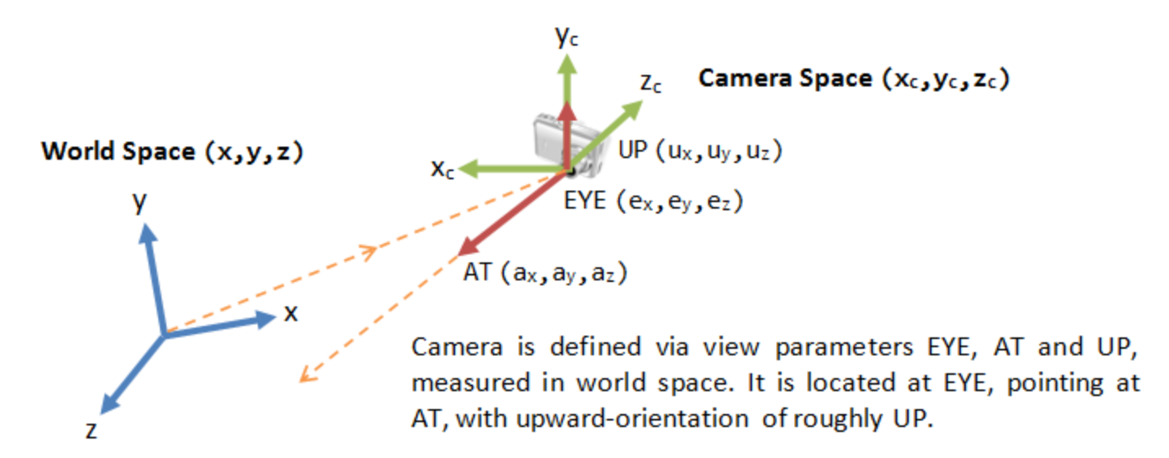
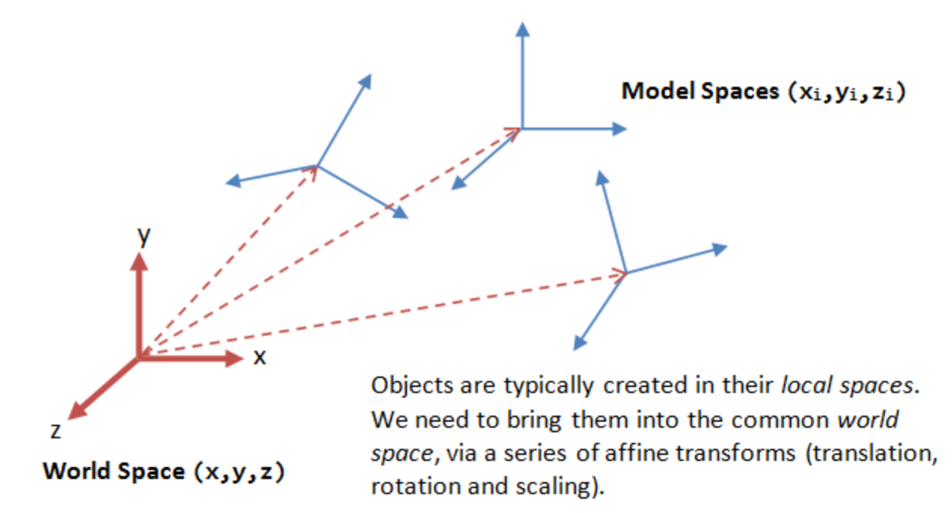
OpenGL 坐标系
世界坐标系
默认X轴向右，Y轴向上，Z轴朝自己 （右手系）
物体坐标系(M)
摄像机坐标系 (V)
屏幕坐标系(P)

Slide 12
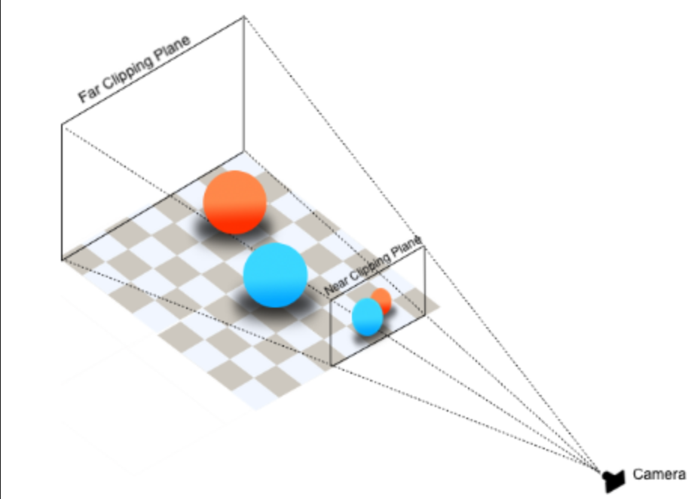
摄像机坐标系及屏幕坐标系

Slide 13
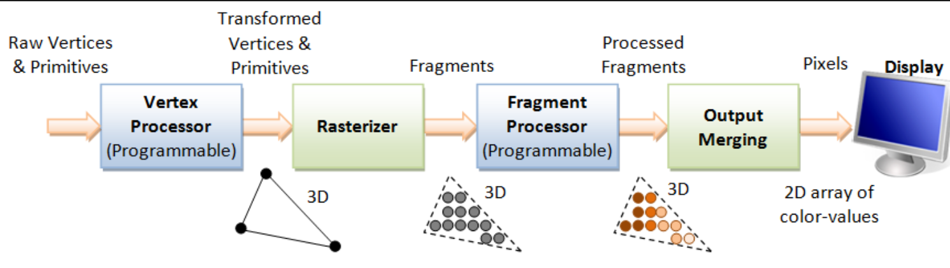
渲染流水线简介(1)
流水线
输入: 三角形顶点信息, 灯光信息等等“原材料”
输出: 屏幕图像

Slide 14
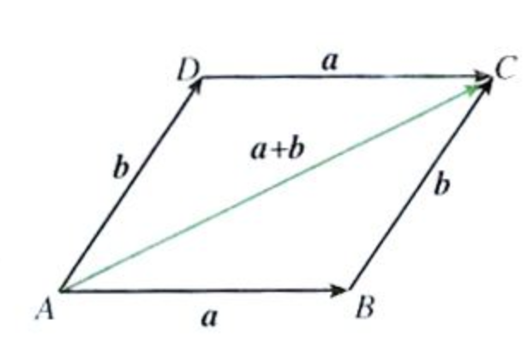
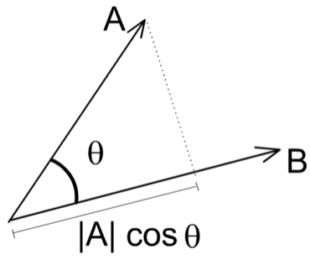
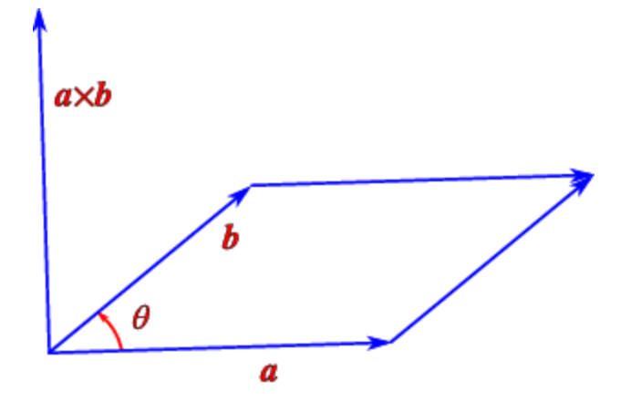
关于数学
NO PANIC
请接受这些设定，细节将逐步完善
向量(点)
加(减）-- 平行四边形法则
内积 — 作用计算夹角
外积 – 计算法向量

Slide 15
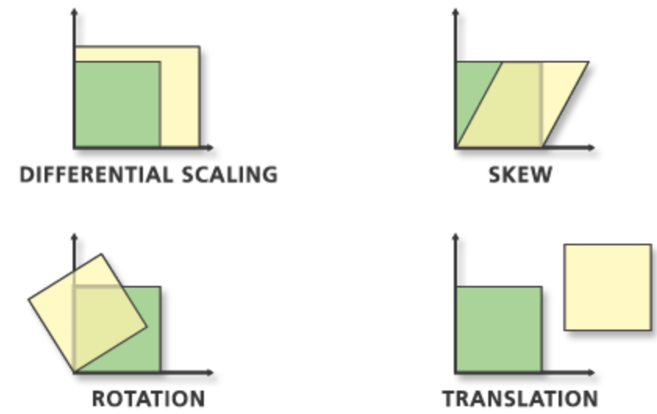
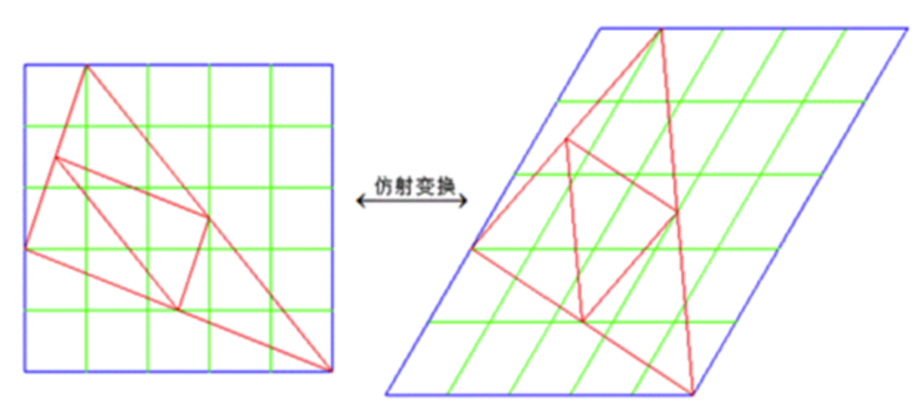
关于数学
矩阵乘法
乘法就是做变换，把一个点变成另一个点
仿射变换 (旋转，平移，缩放，切变）
矩阵乘法没有交换律

Slide 16

课堂总结
OpenGL家族概要介绍
渲染流水线及坐标系
Notes:
https://developer.android.com/reference/android/opengl/GLSurfaceView.Renderer.html
https://developer.android.com/reference/android/opengl/GLSurfaceView.html

